Slide 1
第4章 数据校验和防碰撞算法

Slide 2
第4章 数据校验和防碰撞算法
在RFID系统中，数据传输的完整性存在两个方面的问题：
一是外界的各种干扰可能使数据传输产生错误；
二是多个应答器同时占用信道使发送数据产生碰撞。
运用数据检验（差错检测）和防碰撞算法可分别解决这两个问题。

Slide 3
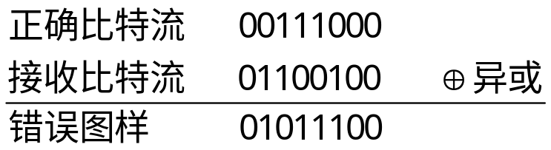
第4章 数据校验和防碰撞算法
4.1 差错检测
4.1.1 差错的性质和表示方法
  随机错误：由信道中的随机噪声干扰引起。在出现这种错误时，前后位之间的错误彼此无关。
  突发错误：由突发干扰引起，当前面出现错误时，后面往往也会出现错误，它们之间有相关性。
  混合错误
  差错的表示方法：误比特率
突发错误长度b=5

Slide 4
第4章 数据校验和防碰撞算法
4.1.2 差错控制
  在传输信息数据中增加一些冗余编码，使监督码元和信息码元之间建立一种确定的关系，实现差错控制编码和差错控制解码功能 。
  反馈重发（ARQ）、前向纠错（FEC）和混合纠错（HEC）
  前向纠错接收端通过纠错解码自动纠正传输中出现的差错，所以该方法不需要重传。这种方法需要采用具有很强纠错能力的编码技术
  混合纠错是ARQ和FEC的结合，设计思想是对出现的错误尽量纠正，纠正不了则需要通过重发来消除差错。
  反馈重发发送端需要在得到接收端正确收到所发信息码元（通常以帧的形式发送）的确认信息后，才能认为发送成功。

Slide 5
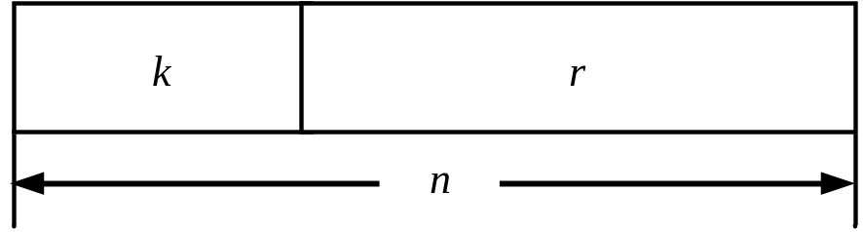
第4章 数据校验和防碰撞算法
4.1.3 检纠错码
  信息码元与监督码元
信息码元 k 监督码元r
总码元数为n = k + r

Slide 6
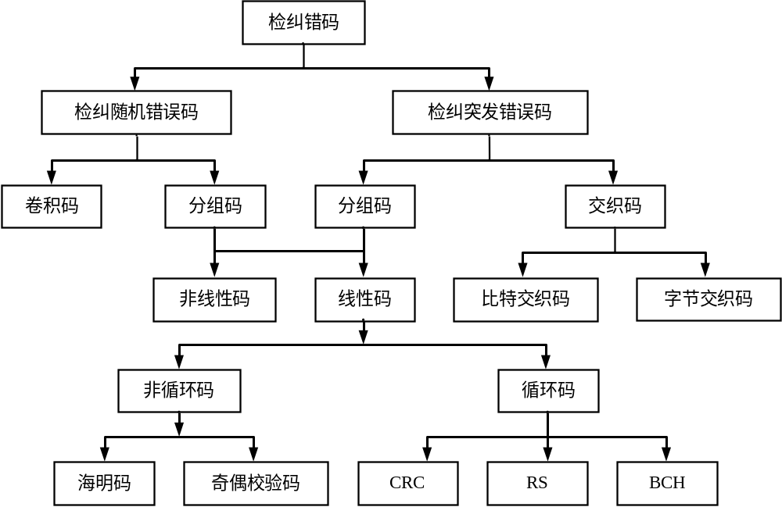
第4章 数据校验和防碰撞算法
检纠错码的分类

Slide 7
第4章 数据校验和防碰撞算法
分组码
  码组的监督码元仅与本码组的信息码元有关，而与其他码元组的信息码元无关
卷积码
  码组的监督码元不仅与本码组的信息码元相关，而且与本码组相邻的前m个时刻输入的码组的信息码元之间也具有约束关系
  性能优于分组码
交织码
  利用交织技术构造出来的编码

Slide 8
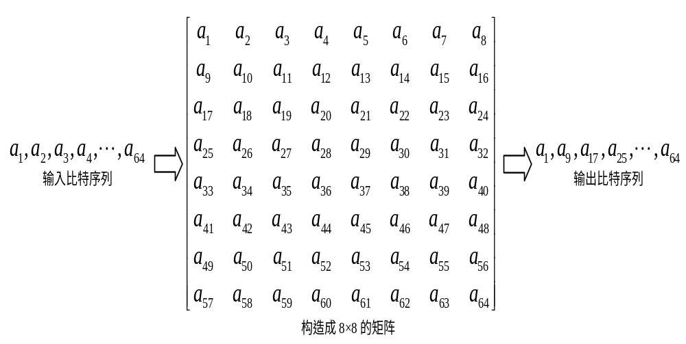
第4章 数据校验和防碰撞算法
交织码

Slide 9
第4章 数据校验和防碰撞算法
4.1.4 数字通信系统的性能
频谱效率和可靠性
E_{b}/No
C/N和S/N

Slide 10
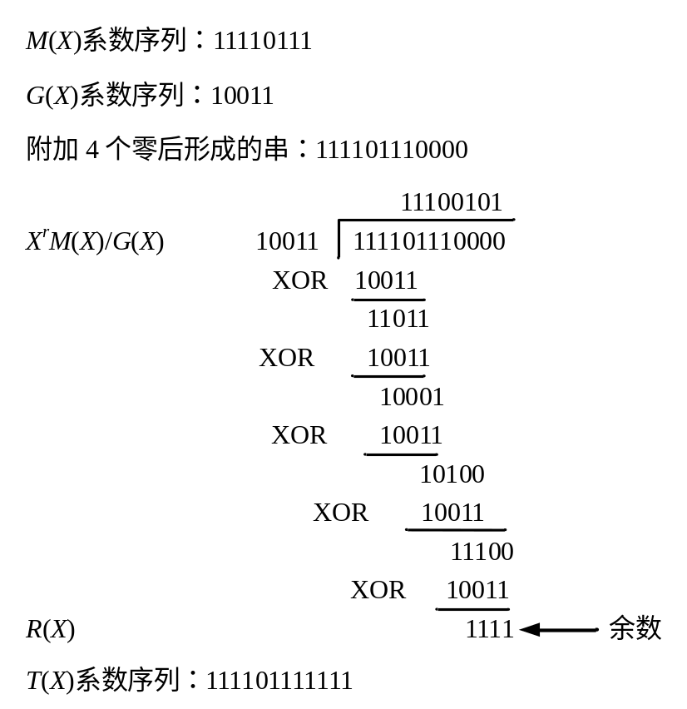
第4章 数据校验和防碰撞算法
4.1.5 RFID中的差错检测
线性分组码 奇偶校验码 CRC码
  CRC码（循环冗余码） —— 较强的检错能力，硬件实现简单
  算法步骤

Slide 11
第4章 数据校验和防碰撞算法
  CRC码（循环冗余码） ——较强的检错能力，硬件实现简单
  算法步骤
    将k位信息写成k-1阶多项式M(X)；
    设生成多项式G(X)的阶为r；
    用模2除法计算XrM(X)/G(X)，获得余数多项式R(X)；
    用模2减法求得传送多项式T(X)，T(X)= XrM(X)-R(X)，则T(X)多项式系数序列的前k位为信息位，后r位为校验位，总位数n=k+r。

Slide 12
第4章 数据校验和防碰撞算法
4.2 防碰撞算法
  有两个或两个以上的应答器同时发送数据，那么就会出现通信冲突，产生数据相互的干扰，即碰撞。
  多个应答器处在多个阅读器的工作范围之内，它们之间的数据通信也会引起数据干扰。
  采取防碰撞（冲突）协议，由防碰撞算法（Anti-collision Algorithms）和有关命令来实现。

Slide 13
第4章 数据校验和防碰撞算法
4.2.1 ALOHA算法
  纯ALOHA算法用于只读系统。当应答器进入射频能量场被激活以后，它就发送存储在应答器中的数据，且这些数据在一个周期性的循环中不断发送，直至应答器离开射频能量场。
  时隙ALOHA算法
    把时间分为离散的时间段（时隙），每段时间对应一帧
信道吞吐率
S=Ge^{-2G}

Slide 14
第4章 数据校验和防碰撞算法
4.2.1 ALOHA算法
  动态时隙ALOHA算法
    阅读器在等待状态中的循环时隙段内发送请求命令，该命令使工作应答器同步，然后提供1或2个时隙给工作应答器使用，工作应答器将选择自己的传送时隙，如果在这1或2个时隙内有较多应答器发生了数据碰撞，阅读器就用下一个请求命令增加可使用的时隙数（如4，8，…），直至不出现碰撞为止。
  Q值算法
    在应答器数量较多的情况下，该算法可实时自适应地调整帧长，提高效率
信道吞吐率
S=Ge^{-G}

Slide 15
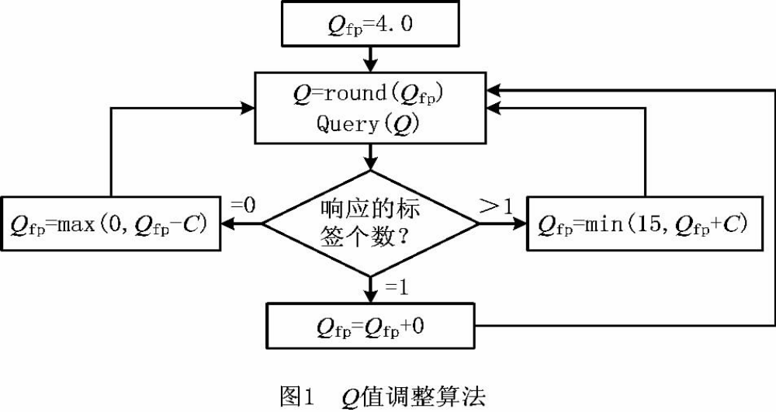
第4章 数据校验和防碰撞算法
ALOHA算法
  Q值算法

Slide 16
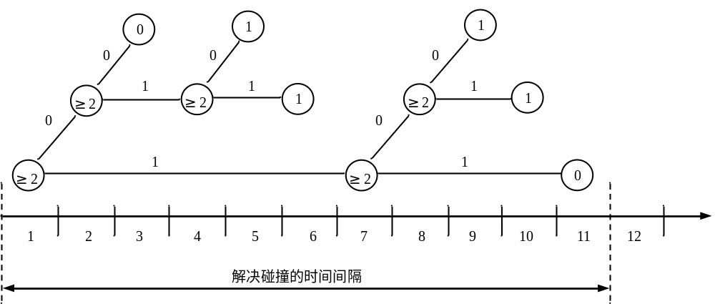
第4章 数据校验和防碰撞算法
4.2.2 二进制树形搜索方法
  基于序列号的方法（详见4.3节）
  随机数和时隙方法
    采用递归的工作方式，遇到碰撞就进行分支，成为两个子集。这些分支越来越小，直到最后分支下面只有一个信息包或者为空。

Slide 17
第4章 数据校验和防碰撞算法
查询树算法
  阅读器首先向所有应答器广播一个前缀，应答器将接收到的前缀与自己的ID进行比较，若匹配，则进行响应，将自己的ID号的未匹配部分发送给阅读器。如果有多个应答器响应，就会出现碰撞，此时阅读器在前缀后面增加一位(0或1)，生成新的前缀，再用新前缀进行查询。如此重复，直到只有一个应答器响应为止。

Slide 18
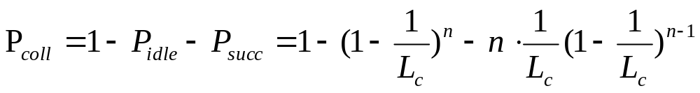

第4章 数据校验和防碰撞算法
4.2.3 混合算法
  基于鲁棒估计和二叉选择的FSA算法
    估算阶段（阅读器准确地估计应答器数量，从而确定最佳帧长）
    识别阶段（阅读器根据估算的应答器数量n确定最优帧长L）
  基于引导帧和二叉选择的FSA算法
    通过使用位掩码将响应的应答器分成M个分组，用一个引导帧（长度为L_{p}）估计识别第一个分组内的应答器所需的帧长。将应答器分成更小的分组可以有效降低L_{p}的值，从而节约估计应答器所需时隙。

Slide 19
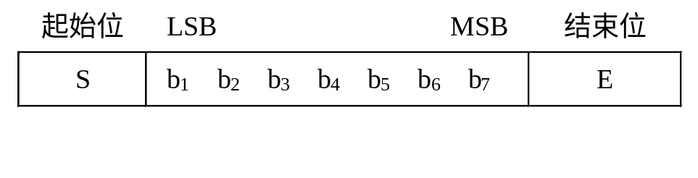
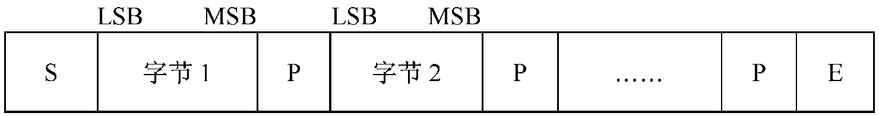
第4章 数据校验和防碰撞算法
4.3 ISO/IEC 14443标准中的防碰撞协议
4.3.1 TYPE A
    帧有3种类型：短帧、标准帧和面向比特的防碰撞帧。
    命令集
      REQA/WUPA命令
      ATQA应答
      ANTICOLLISION和SELECT命令
      SAK应答
      HALT命令
短帧
标准帧

Slide 20
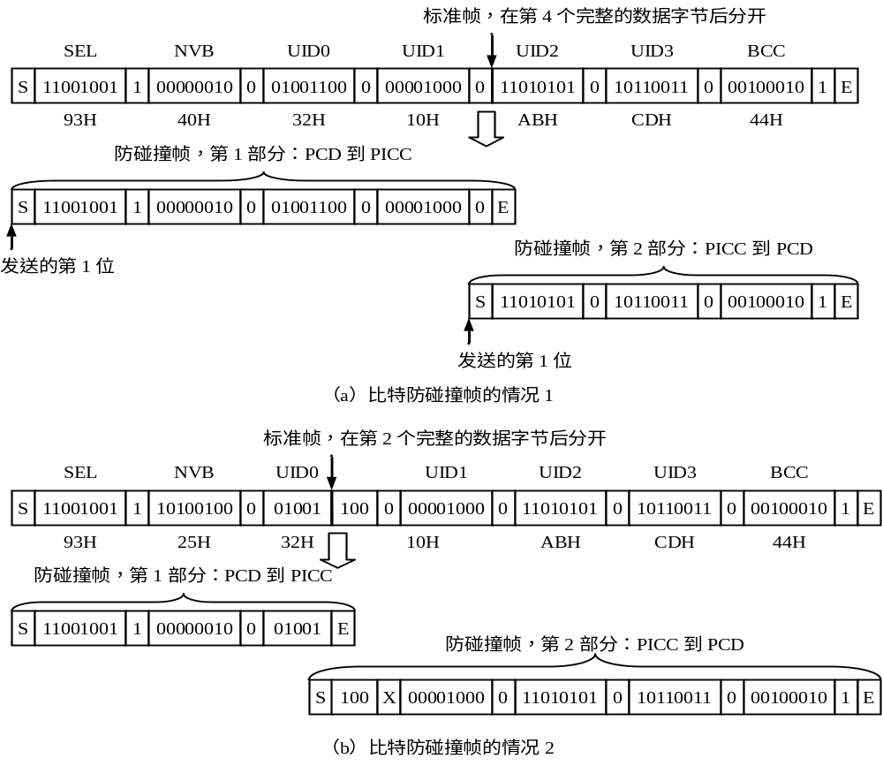
第4章 数据校验和防碰撞算法

Slide 21
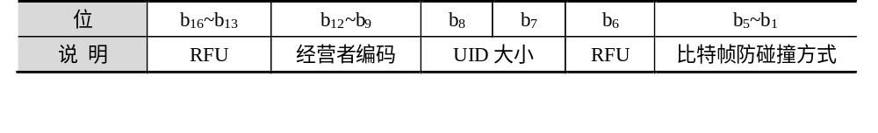

第4章 数据校验和防碰撞算法
ISO/IEC 14443标准中的防碰撞协议
  TYPE A 命令集
    ATQA的结构
    ANTICOLLISION和SELECT命令的格式

Slide 22
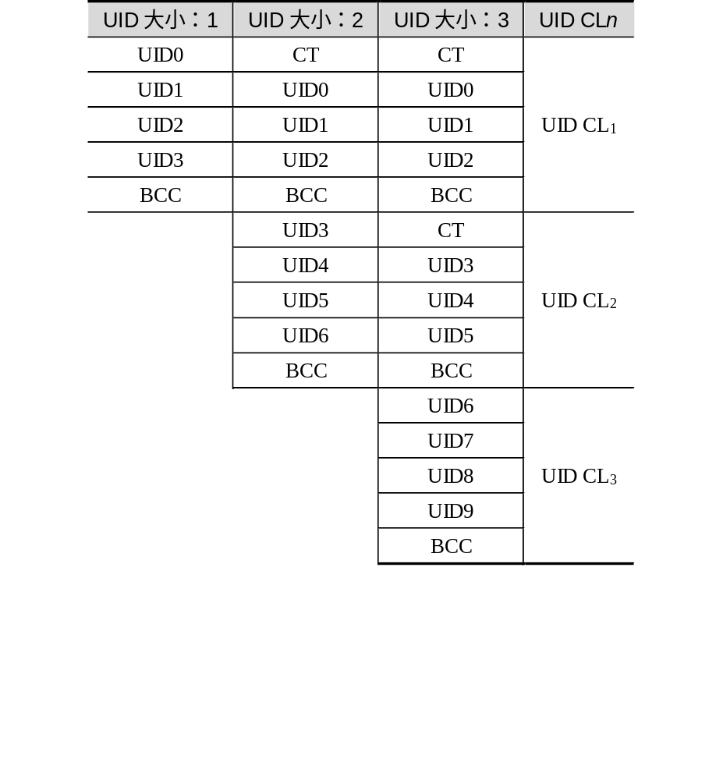
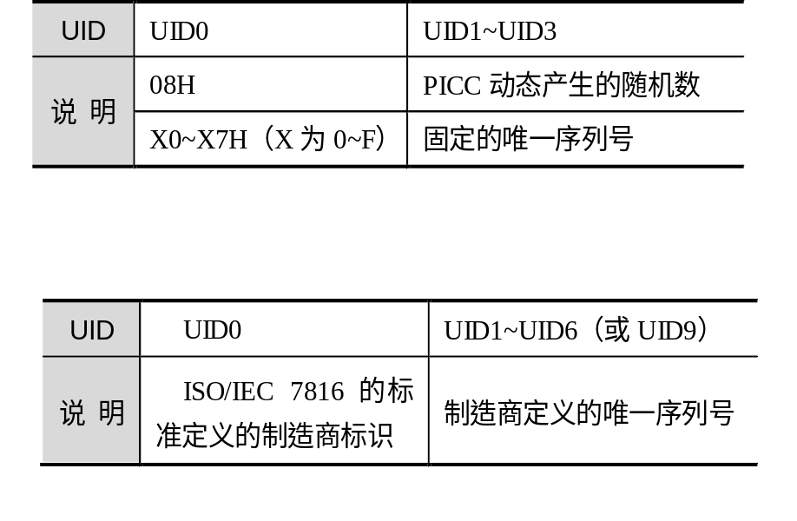
第4章 数据校验和防碰撞算法
ISO/IEC 14443标准中的防碰撞协议
  TYPE A 命令集
    ANTICOLLISION和SELECT命令
      UID的结构
UID CL₁编码
UID CL₂或UID CL₃编码

Slide 23
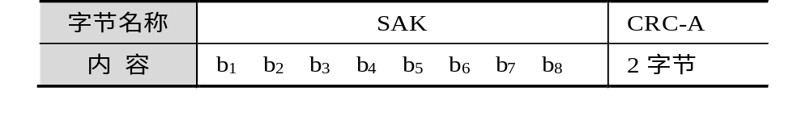
第4章 数据校验和防碰撞算法
ISO/IEC 14443标准中的防碰撞协议
  TYPE A 命令集
    ANTICOLLISION和SELECT命令
      SAK应答
        SAK的结构和编码

Slide 24
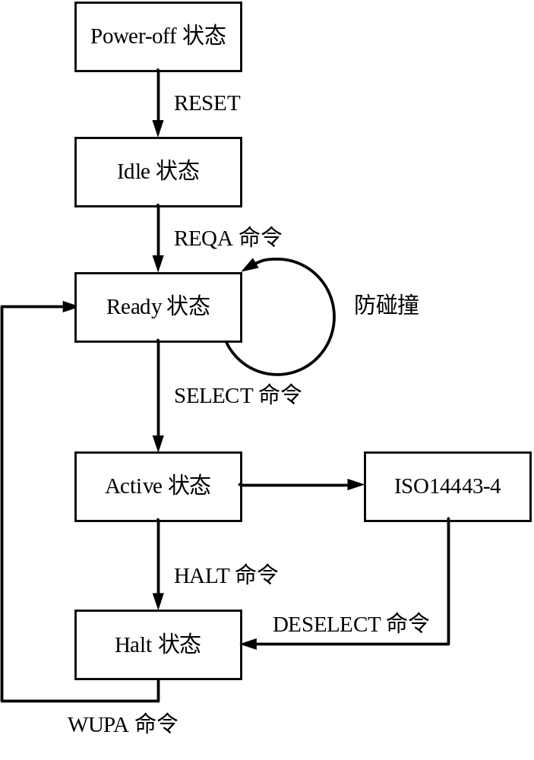
第4章 数据校验和防碰撞算法
PICC的状态
  Power-off（断电）状态
  Idle（休闲）状态
  Ready（就绪）状态
  Active（激活）状态
  Halt（停止）状态

Slide 25
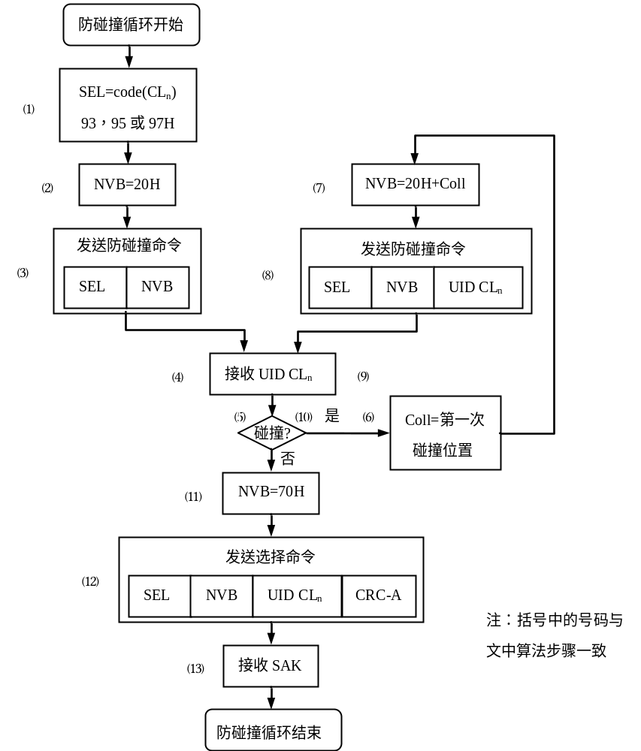
第4章 数据校验和防碰撞算法
防碰撞流程

Slide 26
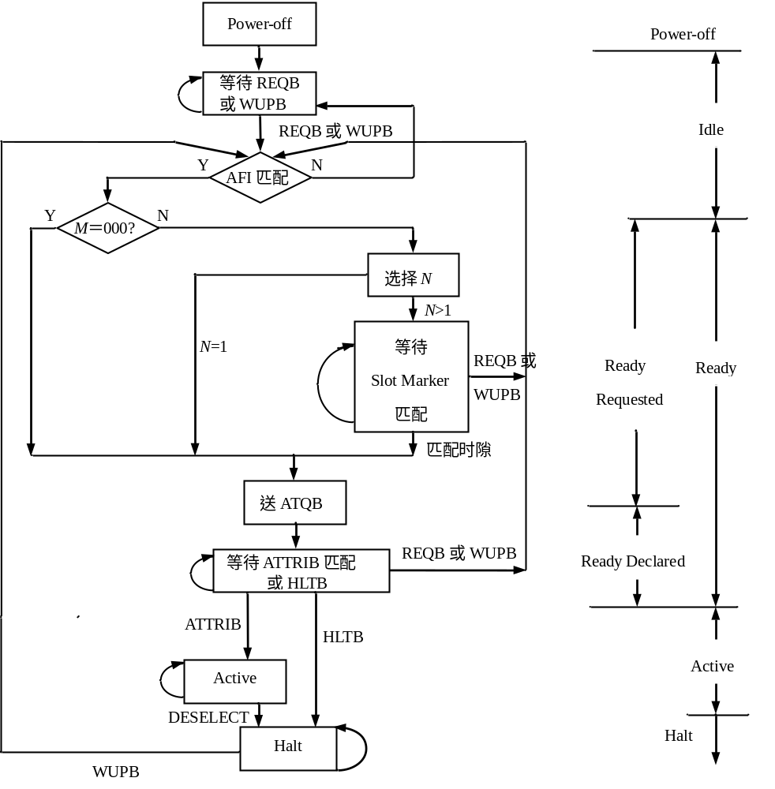
第4章 数据校验和防碰撞算法
4.3.2 TYPE B的防碰撞协议
  REQB/WUPB命令
  SLOT-MARKER命令
  ATQB应答
  ATTRIB命令
  HLTB命令及应答

Slide 27
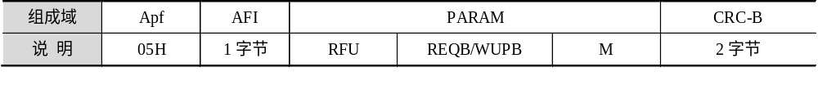
第4章 数据校验和防碰撞算法
TYPE B的防碰撞协议
  REQB/WUPB命令

Slide 28
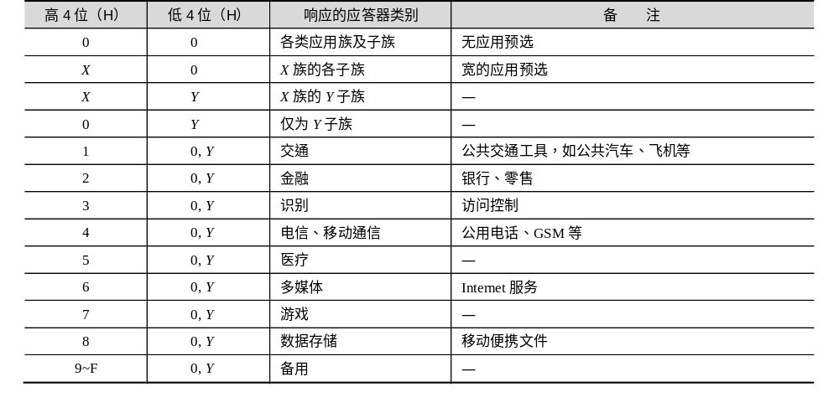
第4章 数据校验和防碰撞算法
TYPE B的防碰撞协议
  REQB/WUPB命令
    AFI编码

Slide 29
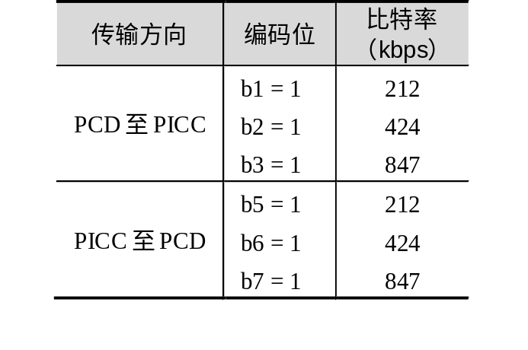
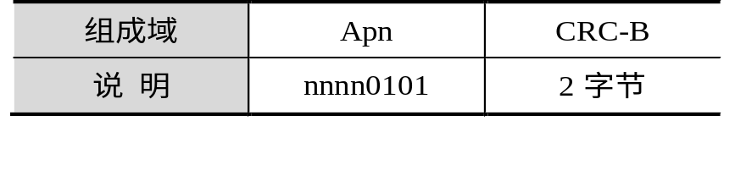
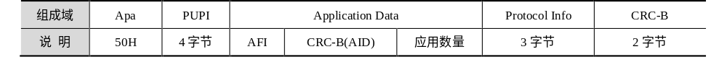
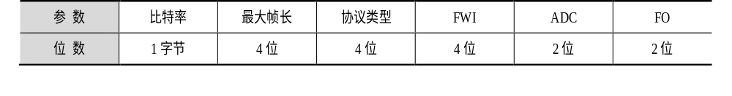
第4章 数据校验和防碰撞算法
TYPE B的防碰撞协议
  SLOT-MARKER命令
  ATQB应答
    协议信息域的结构
    b₄ = 0时比特率的设置

Slide 30
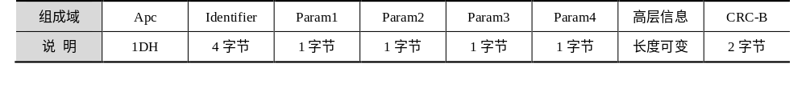
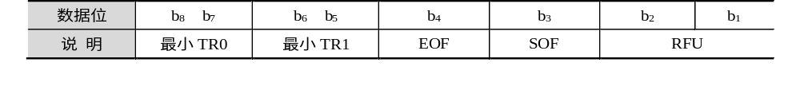
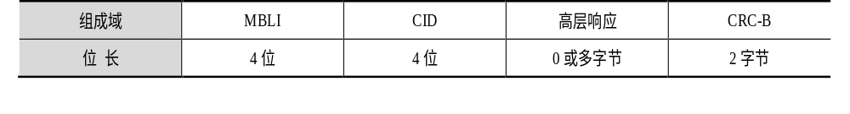
第4章 数据校验和防碰撞算法
TYPE B的防碰撞协议
  ATTRIB命令
    ATTRIB命令结构
    Param1编码的结构
    ATTRIB命令的响应格式

Slide 31
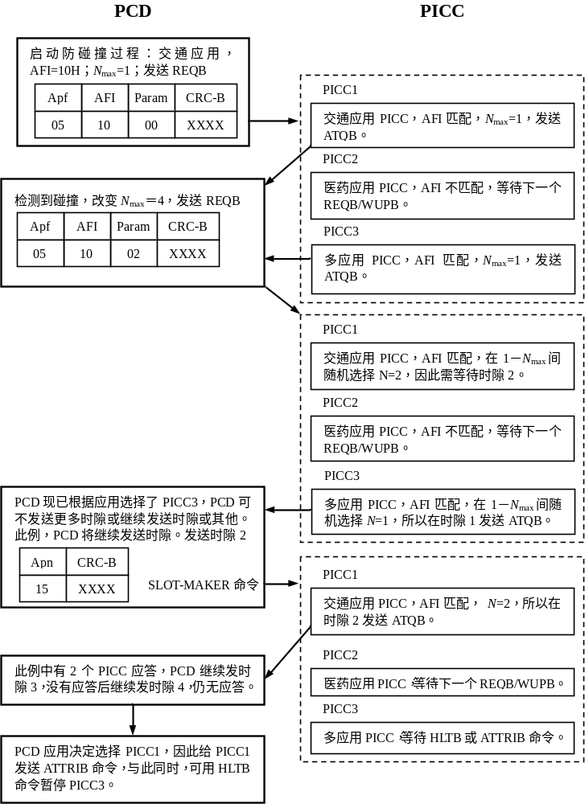
第4章 数据校验和防碰撞算法
TYPE B防碰撞过程示例

Slide 32
第4章 数据校验和防碰撞算法
4.4 碰撞检测
  检测接收到的电信号参数（如信号电压幅度、脉冲宽度等）是否发生了非正常变化，但是对于无线电射频环境，门限值较难设置；
  通过差错检测方法检查有无错码，虽然应用奇偶校验、CRC码检查到的传输错误不一定是数据碰撞引起，但是这种情况的出现也被认为是出现了碰撞；
  利用某些编码的性能，检查是否出现非正常码来判断是否产生数据碰撞，如曼彻斯特码，若以2倍数据时钟频率的NRZ码表示曼彻斯特码，则出现11码就说明产生了碰撞，并且可以知道碰撞发生在哪一位。

Slide 33
第4章 数据校验和防碰撞算法
4.5 设计实例
  MCRF250芯片
    非接触可编程无源RFID器件
    工作频率（载波）为125kHz
    两种工作模式：初始模式（Native）和读模式。
    只读数据传送，片内带有一次性可编程（OTP）的96位或128位用户存储器（支持48位或64位协议）；
    具有片上整流和稳压电路；
    低功耗；
    编码方式为NRZ码、曼彻斯特码和差分曼彻斯特码；
    调制方式为FSK、PSK和直接调制；
    封装方式有PDIP和SOIC两种。

Slide 34
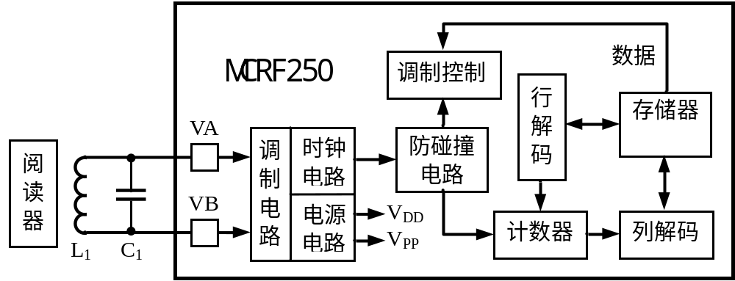
第4章 数据校验和防碰撞算法
芯片内部电路
  由射频前端、防碰撞电路及存储器3部分组成

Slide 35
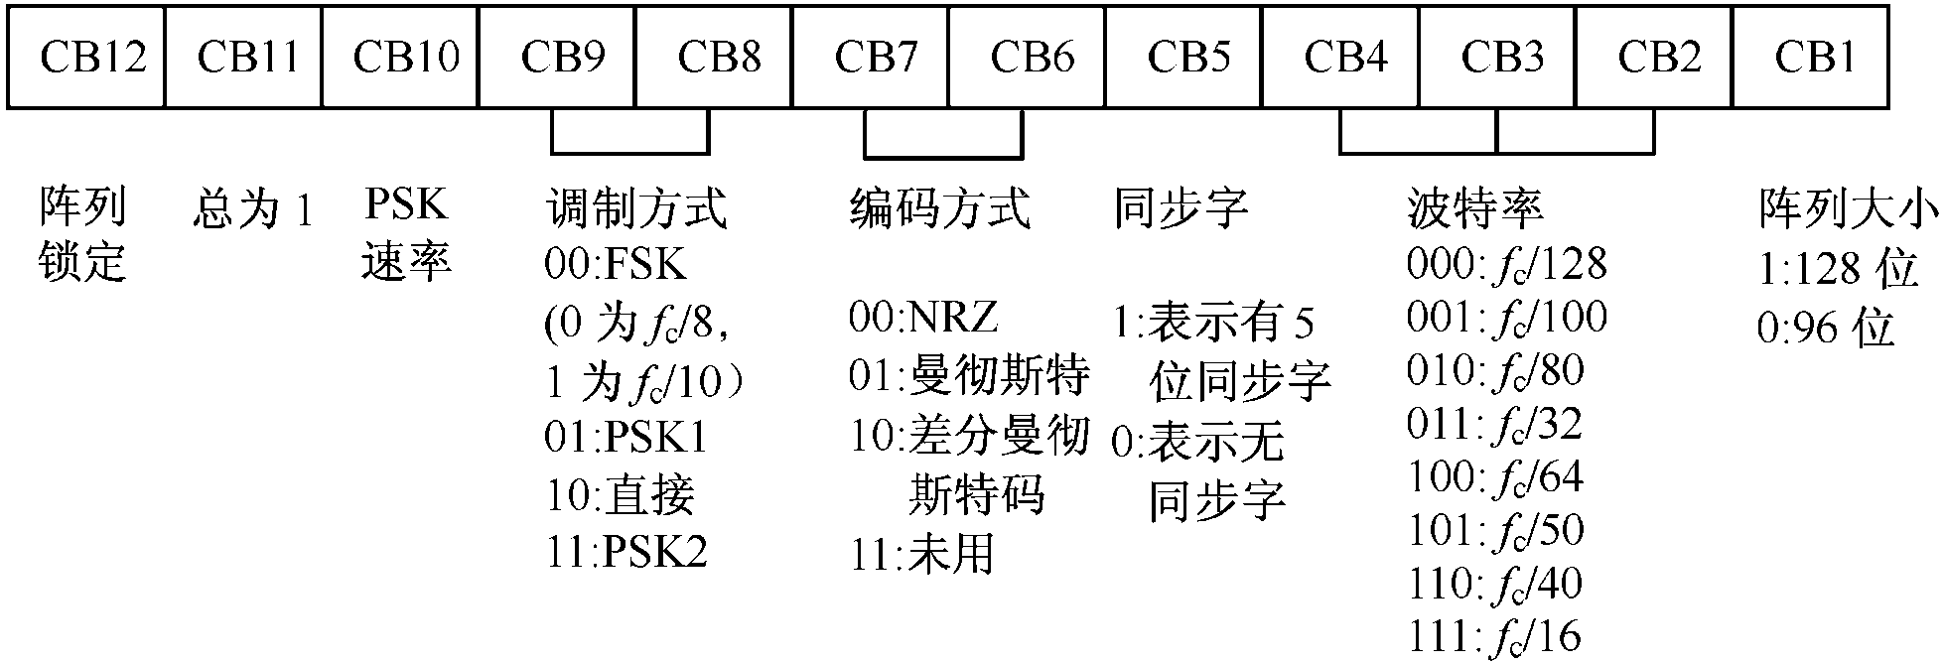
第4章 数据校验和防碰撞算法
芯片
  配置寄存器

Slide 36
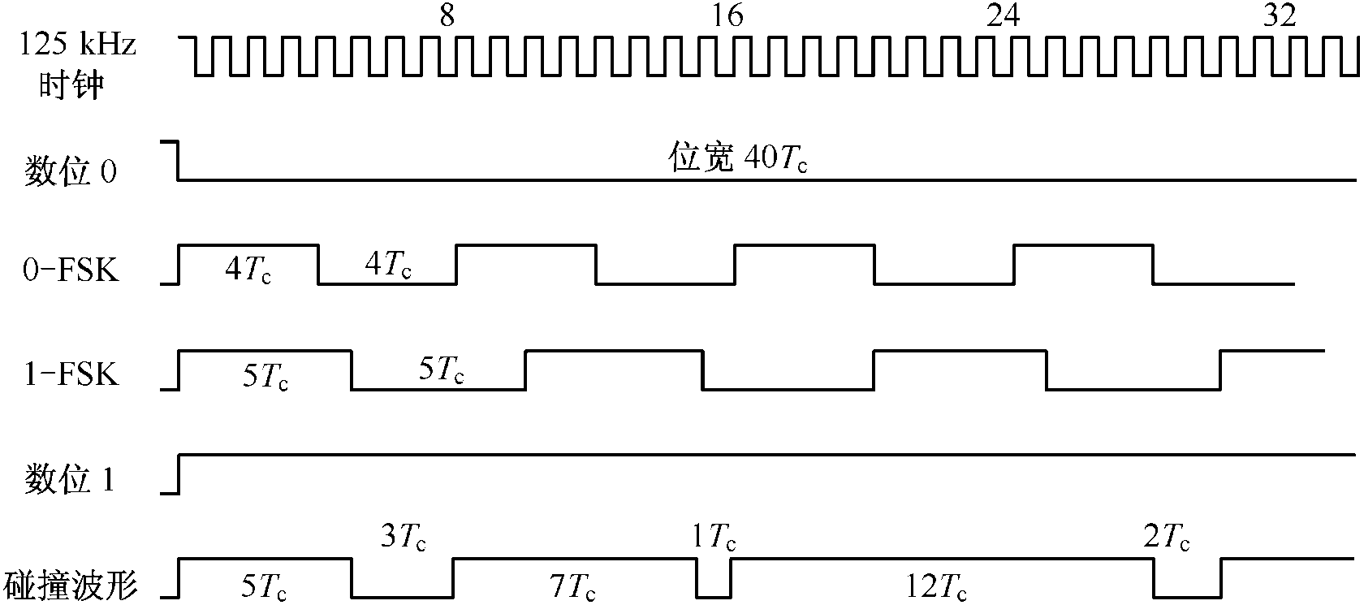
第4章 数据校验和防碰撞算法
基于FSK脉冲调制方式的碰撞检测方法
数位1和数位0碰撞情况的时序图

Slide 37
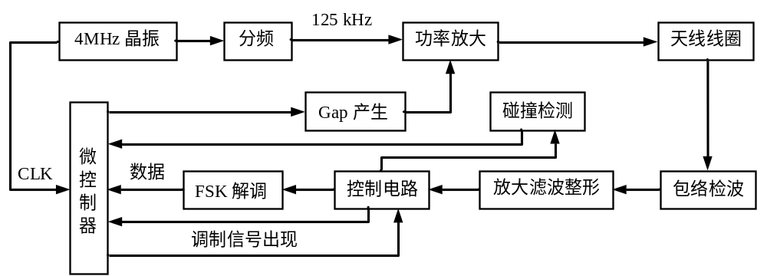
第4章 数据校验和防碰撞算法
FSK防碰撞阅读器设计

Slide 38
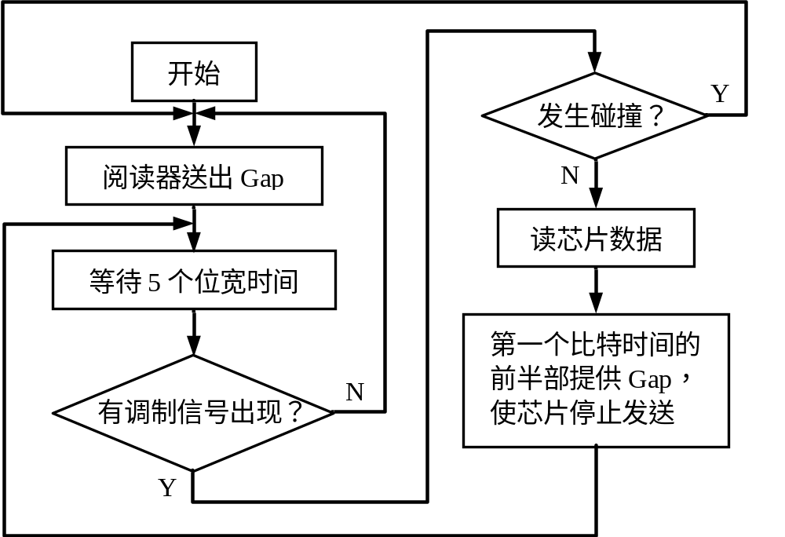
第4章 数据校验和防碰撞算法
防碰撞流程

